Slide 1

마음의 소리 Sound of Hearts
10512김택서-5분 스피치자료

Slide 2
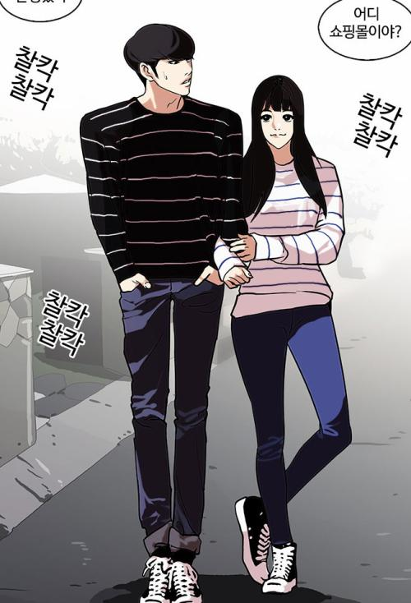
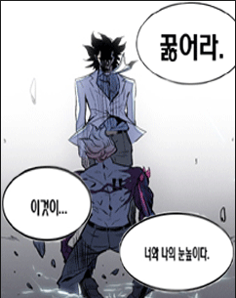



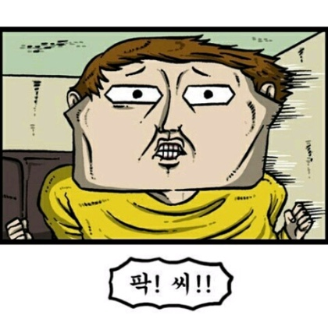

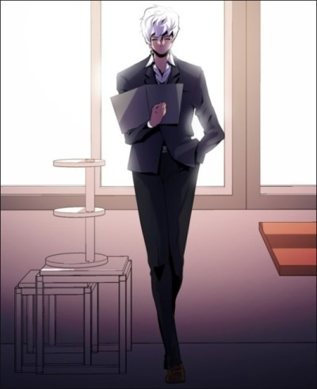
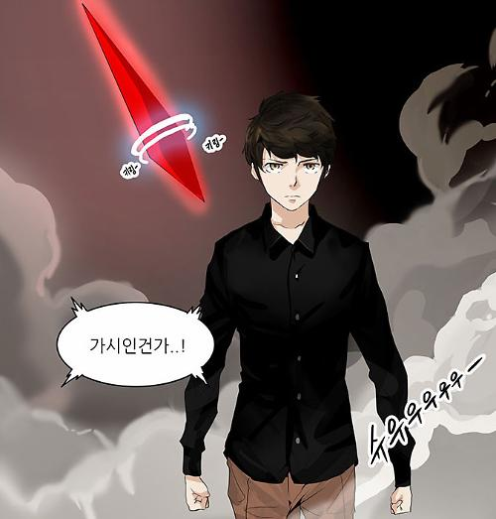


Slide 3
Merit
Information
Lead
Everything

Slide 4
CONTENT
표상체계
Mind-string
언어적 의사소통
비언어적 의사소통
Mirroring
Personal Space
Cold reading
Psychology
A. Mind string _마음줄
B. Representation Systems_표상체계
C. Mirroring
D. Cold Reading
E. Personal Space

Slide 5


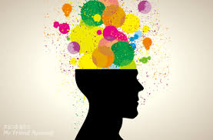
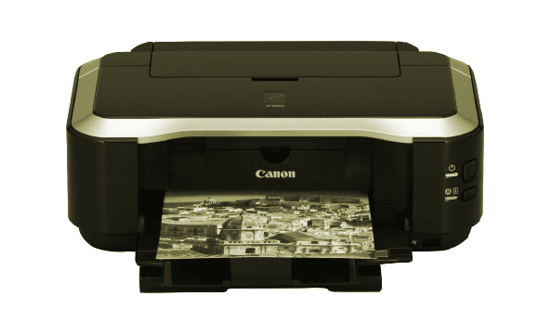
Mind-String
마음의 고정관념
이상한 이유를 들음
어떠한 이유라도 합당한 이유
이상한 이유도 납득
94%

Slide 6
표상체계
상대방의 성격
시각
청각
촉각
미러링으로 상대방과
동기화하는데 사용됨
표상체계

Slide 7
비언어적 의사소통
보이지 않는 강력한 표현
정확도
강력함

Slide 8
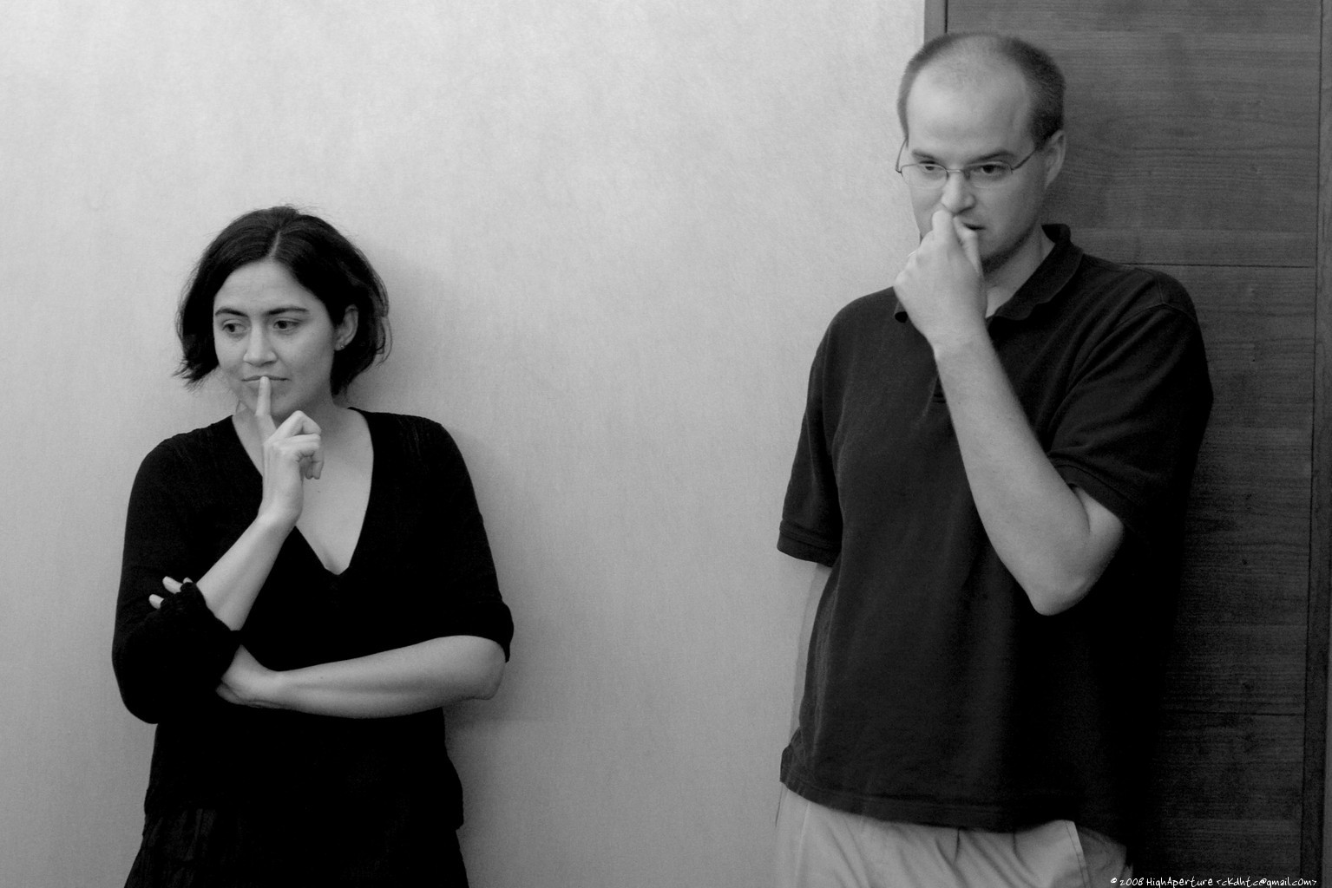
미러링
나는 상대방의 거울
호흡, 목소리, 눈깜박임, 얼굴표정,신체동작
상대방을 이끔
동질감을 발생

Slide 9
콜드리딩
현대판 독심술
대화가 불편함
유혹
다가와도 괜찮습니다
스트레스, 유혹
나 매력있는 사람입니다
개인공간에서 나가주세요

Slide 10
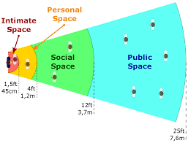
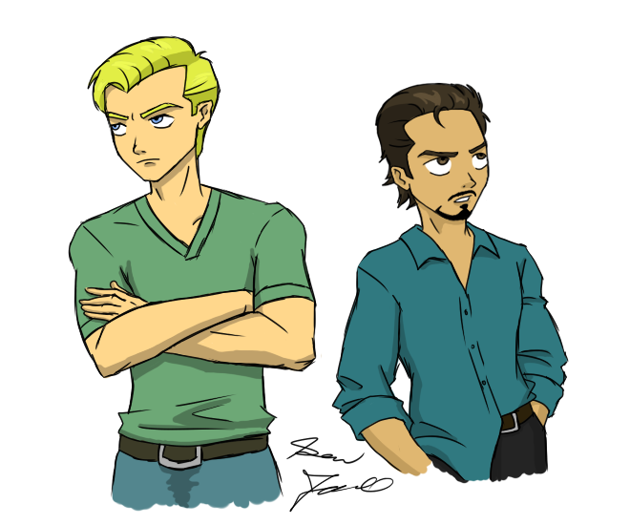
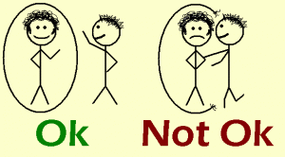
개인공간
나와 너 사이의 거리
지하철 빈자리
꽉찬 엘레베잍어
실험결과
실험

Slide 11
봐줘서 고마워요.
#한글사랑
잇힝❤

